Slide 1





Chào mừng các em
đến với tiết Toán

Slide 2

LUYỆN TẬP

Slide 3


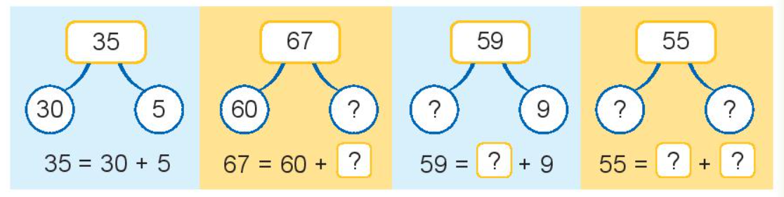
7
50
9
50
5
7
50
50
5

Slide 4
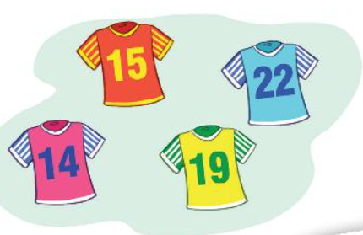
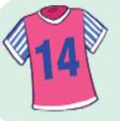
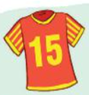
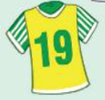

2. Sắp xếp các số ghi trên áo theo thứ tự
a. Từ bé đến lớn
b. Từ lớn đến bé

Slide 5
Bài 2.
Từ bé đến lớn:
14; 15; 19; 22
b. Từ lớn đến bé:
22; 19; 15; 14

Slide 6

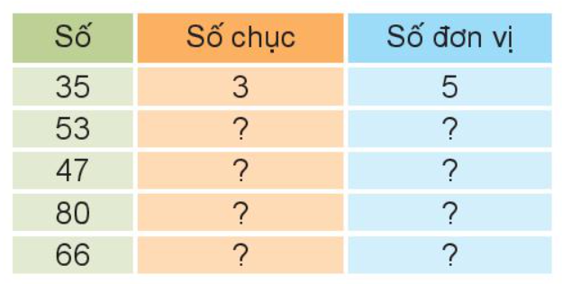
5
3
4
7
8
0
6
6

Slide 7
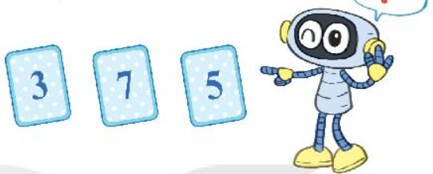
4. Từ ba thẻ số dưới đây, em hãy lập các số có 2 chữ số
37, 35, 73, 75, 53, 57

Slide 8
Bài 4
Các số có 2 chữ số được lập là:
37, 35, 73, 75, 53, 57

Slide 9

CHÀO TẠM BIỆT

